Slide 1
课程导学
环境配置
讲师：李立宗

Slide 2
环境配置
Anaconda
OpenCV
edu.csdn.net

Slide 3

环境配置
版本很关键
edu.csdn.net

Slide 4
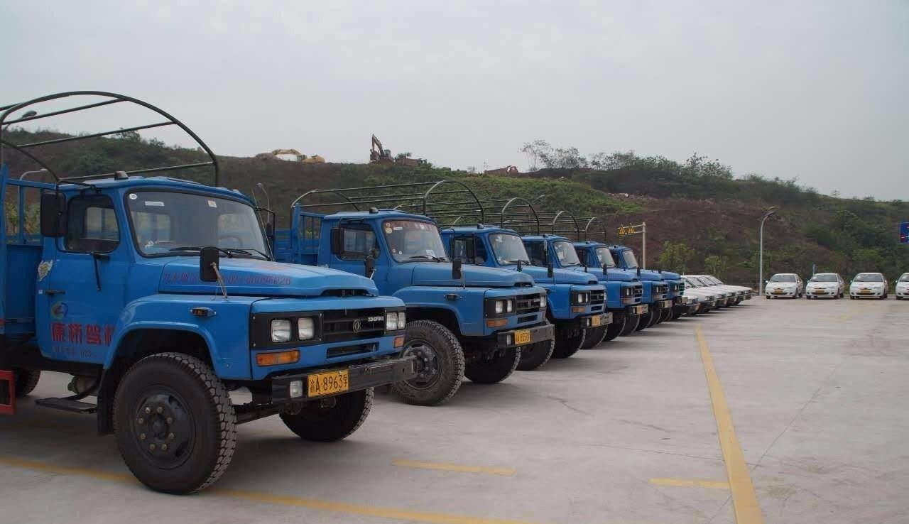
环境配置
不要仅仅关注版本
edu.csdn.net

Slide 5
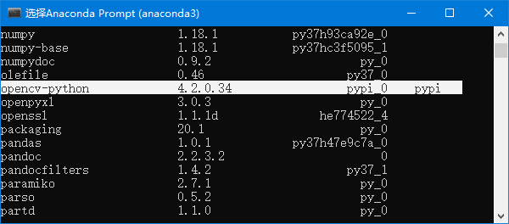
环境配置
edu.csdn.net

Slide 6
环境配置
Anaconda
OpenCV
edu.csdn.net

Slide 7
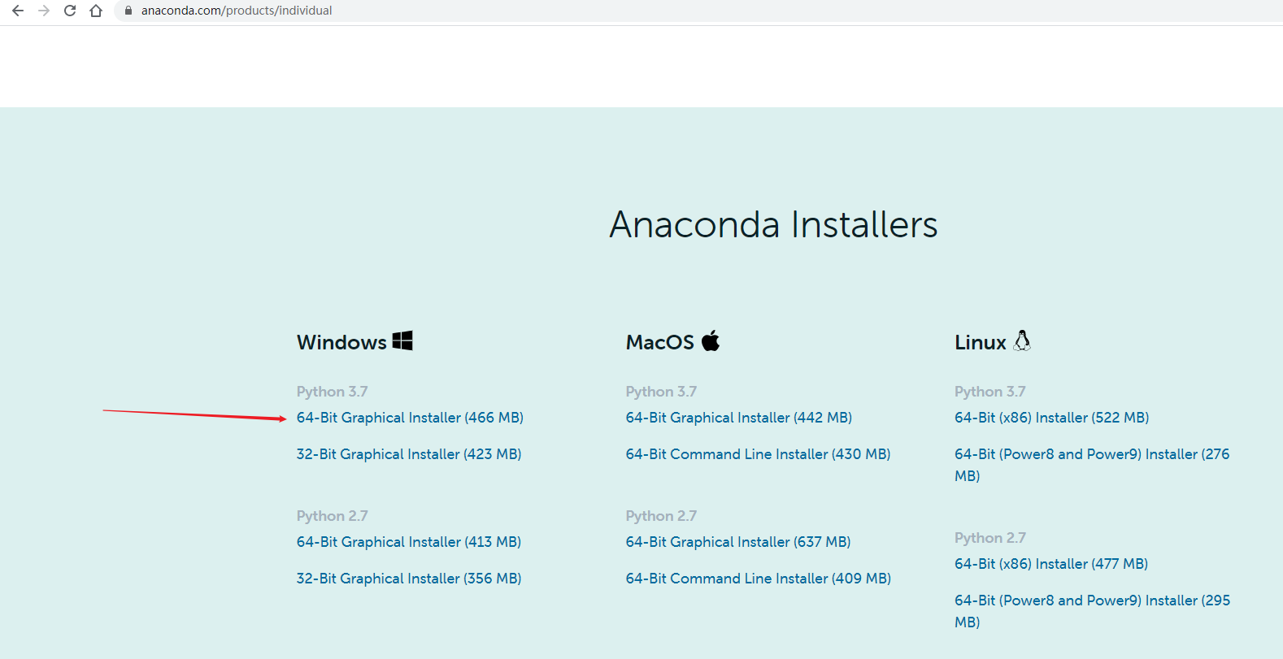

环境配置
edu.csdn.net

Slide 8
环境配置
单击【下一步】
edu.csdn.net

Slide 9
环境配置
Anaconda
OpenCV
edu.csdn.net

Slide 10
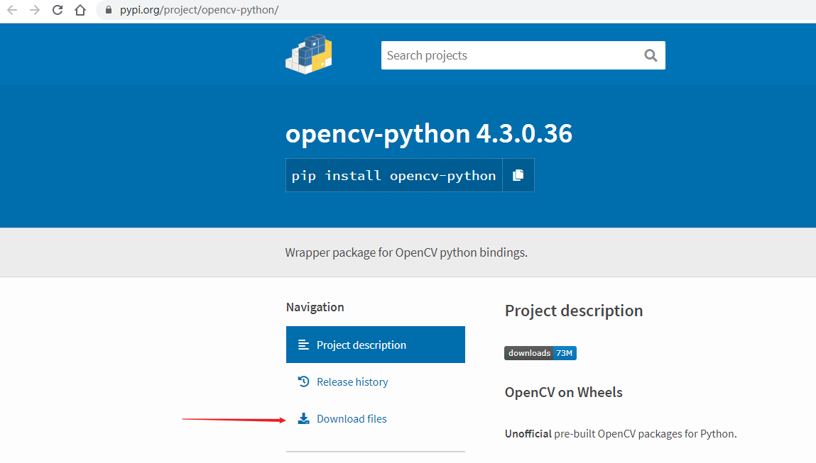

环境配置
edu.csdn.net

Slide 11
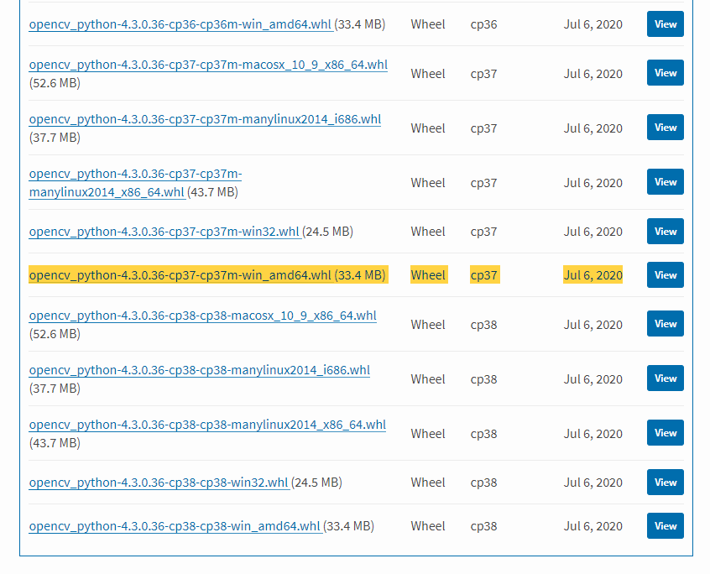
环境配置
edu.csdn.net

Slide 12

环境配置
edu.csdn.net

Slide 13
环境配置
edu.csdn.net

Slide 14
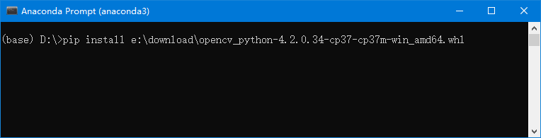
环境配置
在“Anaconda Prompt”内使用语句：pip install 完整路径文件名
范例：假设文件存储在“e:\download” 下面
>>pip install e:\download\anaconda\Lib\opencv_python-4.2.0.34-cp37m-win_amd64.whl
edu.csdn.net

Slide 15
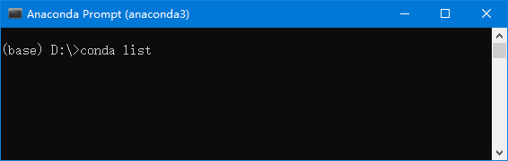
环境配置
查看安装情况
>>conda list
edu.csdn.net

Slide 16
环境配置
查看安装情况
edu.csdn.net

Slide 17
课程导学
环境配置
讲师：李立宗

